Slide 1
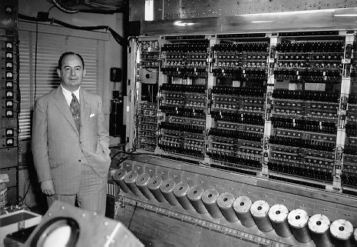
Von Neumannov počítač
Gymnázium Š. Moysesa, Moldava nad Bodvou

Slide 2
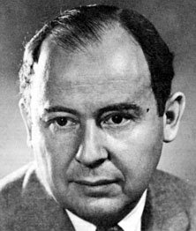
John von Neumann
maďarský matematik židovského pôvodu,
počas 2. svetovej vojny sa zúčastnil na vývoji nových zbraní (atómová bomba),
navrhol novú schému počítača ktorá je podľa neho aj pomenovaná,
od roku 1953 bol vedúcim Výboru pre atómovú energiu,
stal sa najvplyvnejším vedcom USA,
zomrel na rakovinu v dôsledku ožiarení.

Slide 3
Architektúra von Neumanna
počítač sa skladá z procesora, pamäte, vstupno-výstupných zariadení,
počítač používame preto, aby sme mohli používať rôzne programy,
každý spustený program sa uloží do operačnej pamäti počítača,
procesor vykonáva inštrukcie programu postupne,
aby sme program nemuseli zakaždým naprogramovať, máme ho uchovaný na nejakom pamäťovom zariadení (napr. pevný disk,...),
všetky údaje sa spracúvajú v dvojkovej sústave (0 a 1).

Slide 4
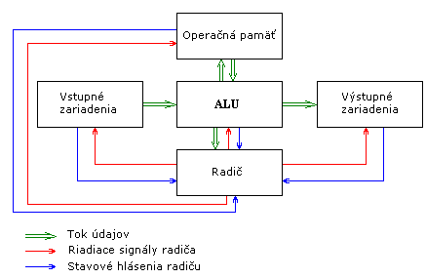
V roku 1945 J. Von Neumann popísal princíp práce počítača. Podľa jeho teórie sa bloková práca počítača skladá z piatich blokov:
Von Neumannova schéma počítača
1. ALU – Aritmeticko-Logická jednotka
Procesor
2. Radič
3. Operačná pamäť
4. Vstupné zariadenie
5. Výstupné zariadenie

Slide 5
Časti počítača:
Procesor
je súčiastka počítača (mikroprocesor),
vykonáva inštrukcie programu, ktorý je zapísaný v špeciálnom jazyku (strojový kód) a je uložený v pamäti,
riadi činnosť ostatných častí počítača.
Operačná pamäť
slúži na uloženie inštrukcií a údajov,
je zložená z množstva pamäťových buniek,
1 pamäťová bunka si pamätá 8-bitovú hodnotu (1Byte = 8bitov)

Slide 6
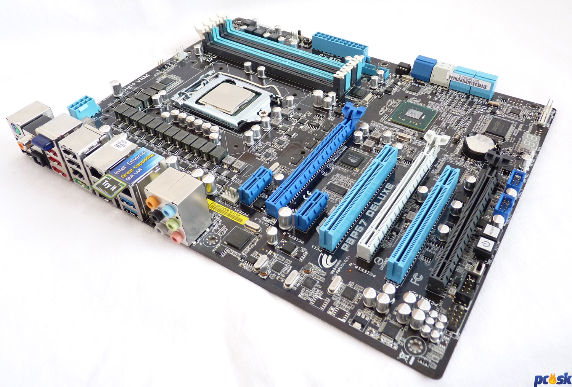
Vstupné a výstupné zariadenia:
k počítaču pripájame rôzne zariadenia: vstupné zariadenia (napr. klávesnica, myš, skener, mikrofón...) a výstupné zariadenia (napr. monitor, tlačiareň, reproduktor...),
nepripájajú sa priamo na procesor, ale k vstupno-výstupnému rozhraniu (prenáša údaje zo zariadenia do procesora a do operačnej pamäte),
vstupno-výstupné rozhranie je buď priamo na základnej doske, alebo ho do dosky zasúvame pomocou rozširujúcich kariet (grafická karta, zvuková, ...) do príslušných portov
http://www.hard.ware.szm.com/DOSKY.htm
http://stepal.webovka.eu/informatika/matdoska.html

Slide 7
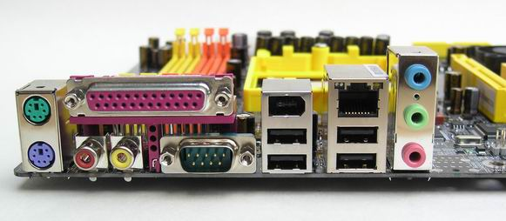
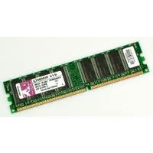
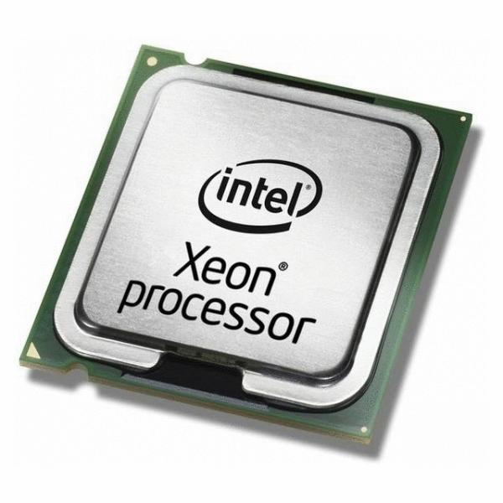
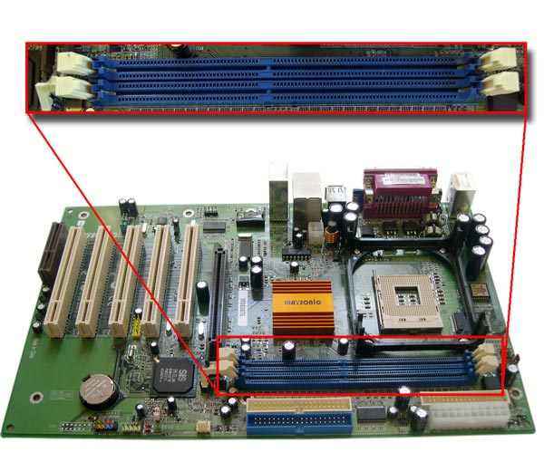
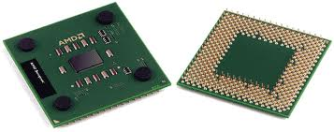
Obrázky
Vonkajšie konektory = porty
Operačná pamäť
Procesor

Slide 8
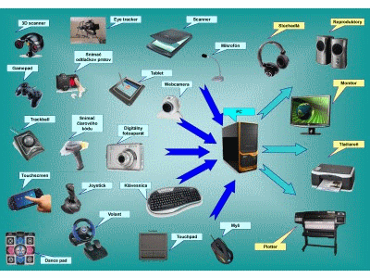
Vstupné/ Výstupné zariadenie

Slide 9
Zdroje:
http://heprojebo-pc.wz.cz/john_v2.gif
http://heprojebo-pc.wz.cz/john_v1.gif
http://www.praca.s.pc.szm.com/pocitacvonneumannovskehotypu.htm
http://zlozenie-pc.wz.sk/img/komponenty/21.jpg
http://wwwold.gt12.sk/predmety/inf/materialy/ucebnica/pocitacove_systemy/obrazky/PC4.jpg
http://padi.webz.cz/skola/maticna/images/procesor.png
http://files.elektronicka-knizka.meu.zoznam.sk/200000233-81bba82b1f/el2obr36.jpg
http://pc.sk/sites/default/files/images/attached/story/5539/19.jpg

